Slide 1
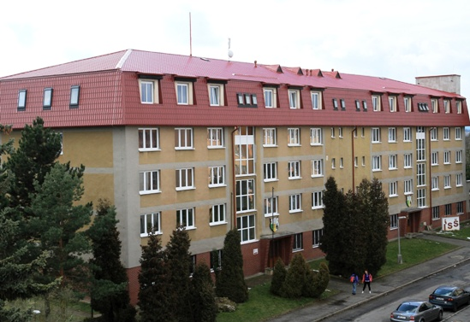
INTEGROVANÁ STŘEDNÍ ŠKOLA RAKOVNÍK,
Lubenská 2309, 269 01 RAKOVNÍK

Slide 2
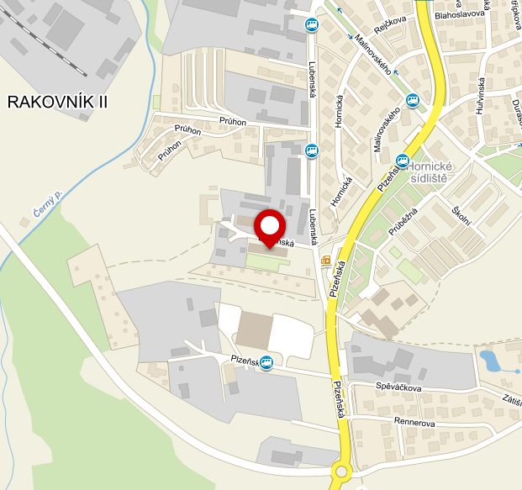
Integrovaná střední škola Rakovník,
Lubenská 2309, 269 01 Rakovník
Telefon: +420 313 513 653 Fax: +420 313 515 336
E-mail: issrako@issrako.cz Web: www.issrako.cz
GPS: 50°5'37.342"N, 13°43'29.553"E

Slide 3
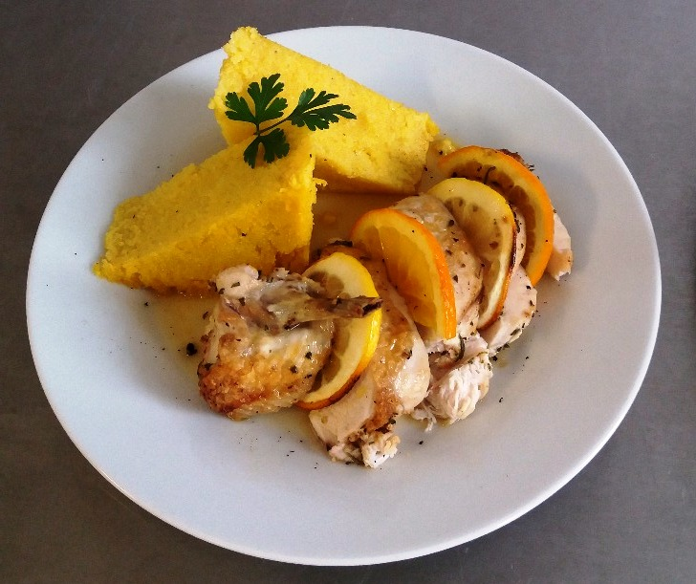
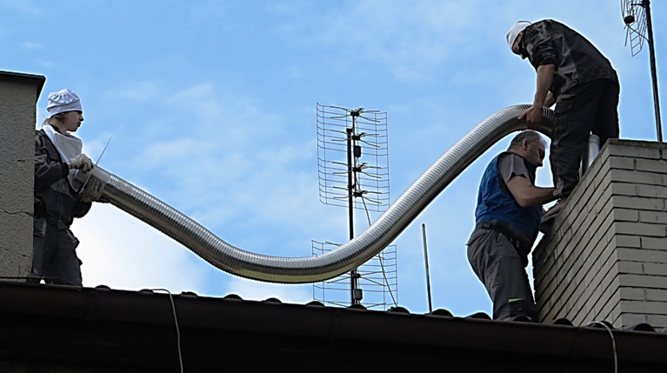
Nabízíme:
Tříleté učební obory:
65-51-H/01 KUCHAŘ/ČÍŠNÍK, KUCHAŘKA/SERVÍRKA
36-67-H/01 ZEDNÍK Možnost krajského stipendia!
33-56-H/01 TRUHLÁŘ
36-56-H/ 01 KOMINÍK Možnost krajského stipendia! stipendia!
Informace o stipendiích najdete na webu školy www.issrako.cz

Slide 4
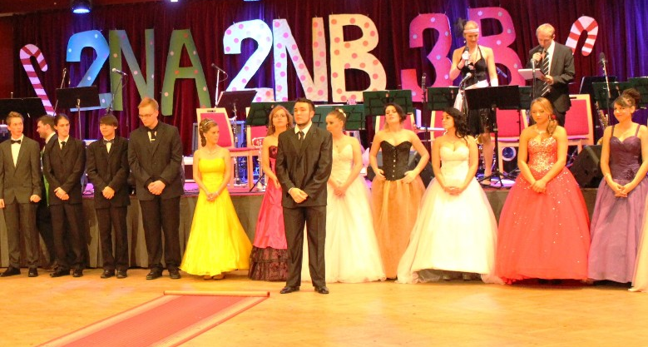
Nabízíme:
Dvouleté denní nástavbové maturitní
studium pro absolventy tříletých učebních oborů:
64-41-L/51 Podnikání

Slide 5
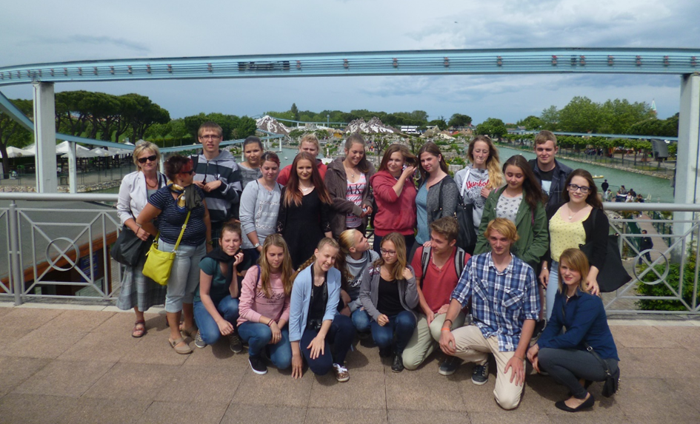
Nabízíme:
Čtyřleté denní maturitní studium:
65 – 42 – M/02 Cestovní ruch a stravovací služby

Slide 6
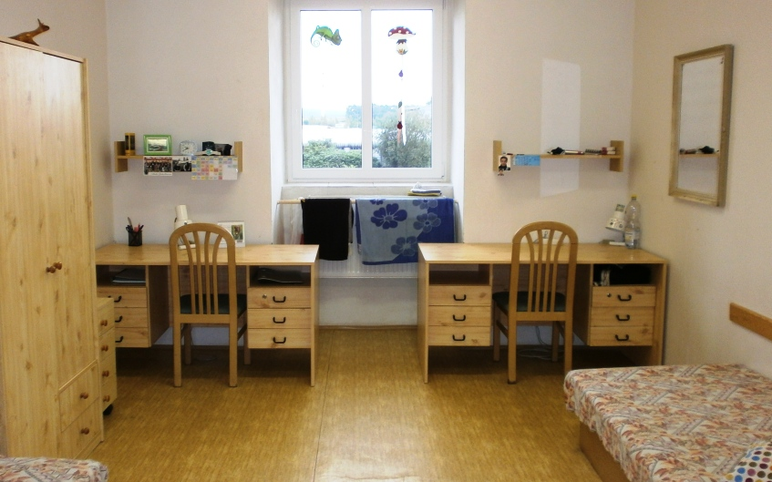
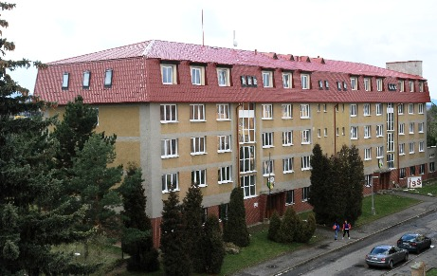
DOMOV MLÁDEŽE ISŠ:
2 – 3 lůžkové pokoje v posledním podlaží budovy školy
ubytování stojí 800,- Kč na měsíc
celodenní stravování ve školní jídelně za 83,- Kč na den
telefon na DM: 734 445 736
e-mail: Marzena.Rojikova@issrako.cz

Slide 7
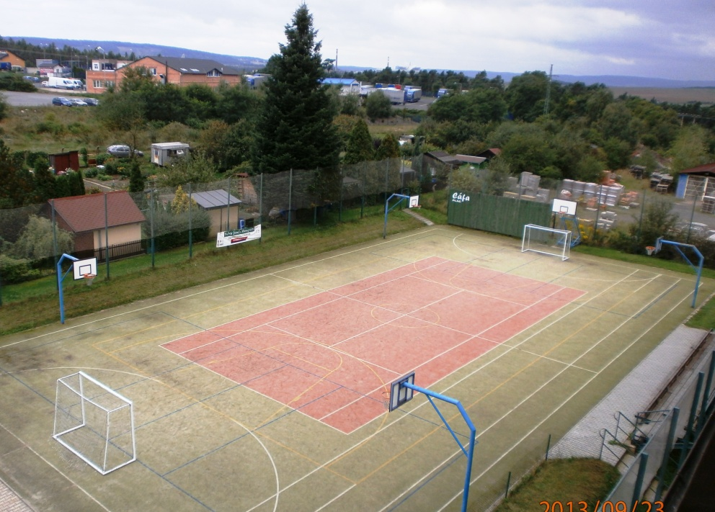
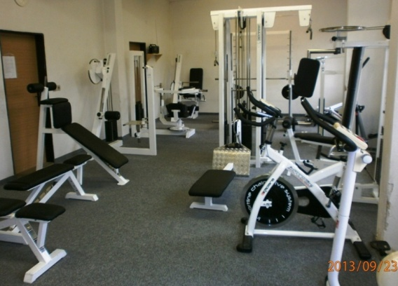
Sportovní areál školy a posilovna:
sportovní areál s umělým povrchem a tribunou
moderně vybavená posilovna v budově školy
Jsou k dispozici žákům ubytovaným v DM a využívají
se v hodinách tělesné výchovy.

Slide 8
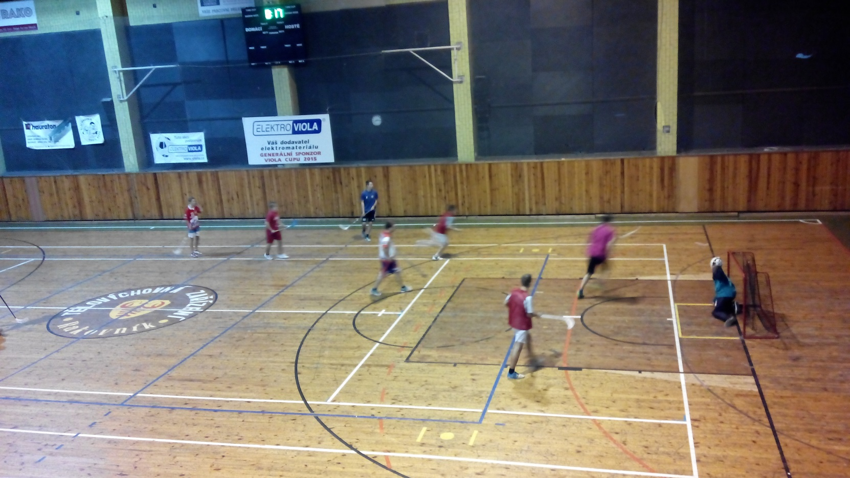
V zimním období využíváme ke sportování městskou sportovní halu.

Slide 9
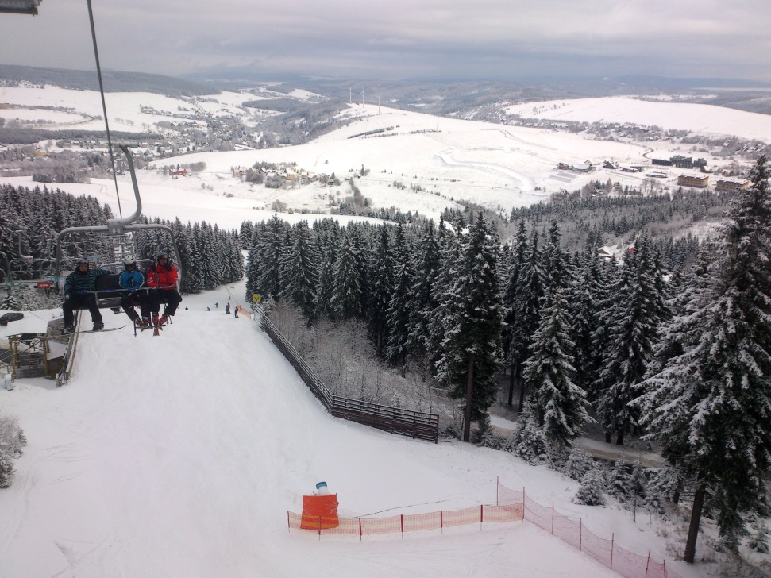
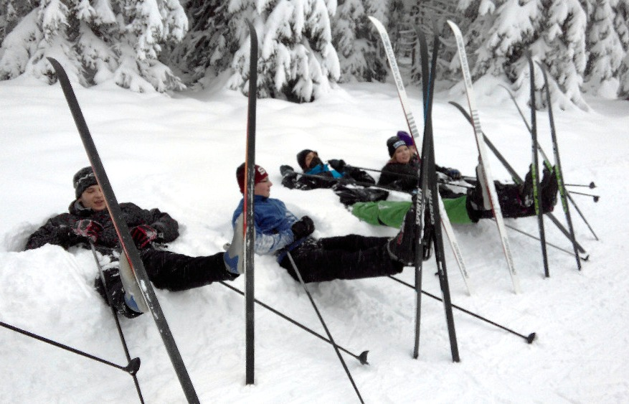
Žáci školy se mohou zúčastnit zimního výcvikového kurzu. V lednovém termínu se učíme snowboarding, sjezdové a běžecké lyžování na Božím Daru v Krušných horách.

Slide 10
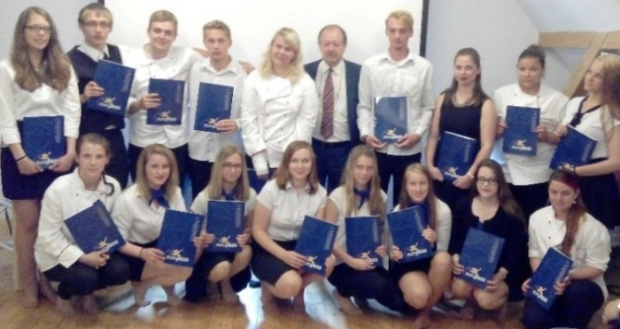
V rámci projektů programu Erasmus+ se žáci školy zúčastňují zahraničních odborných stáží v Itálii. Tyto stáže jsou určeny pro žáky učebních oborů TRUHLÁŘ, KUCHAŘ – ČÍŠNÍK a maturitních studijních oborů CESTOVNÍ RUCH A STRAVOVACÍ SLUŽBY a PODNIKÁNÍ.
Všichni účastníci zahraničních stáží získávají Europassy mobility využitelné v zahraničí.

Slide 11
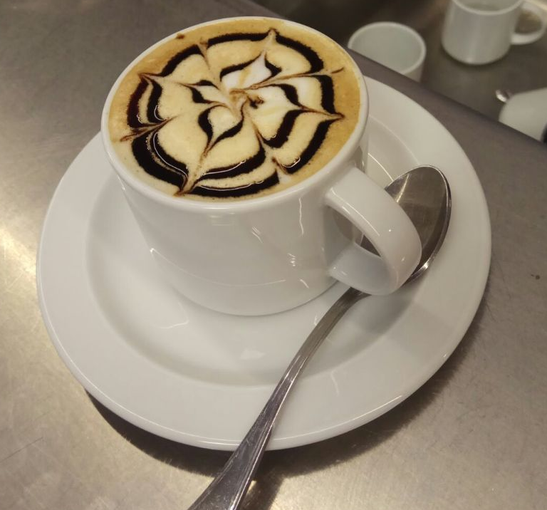
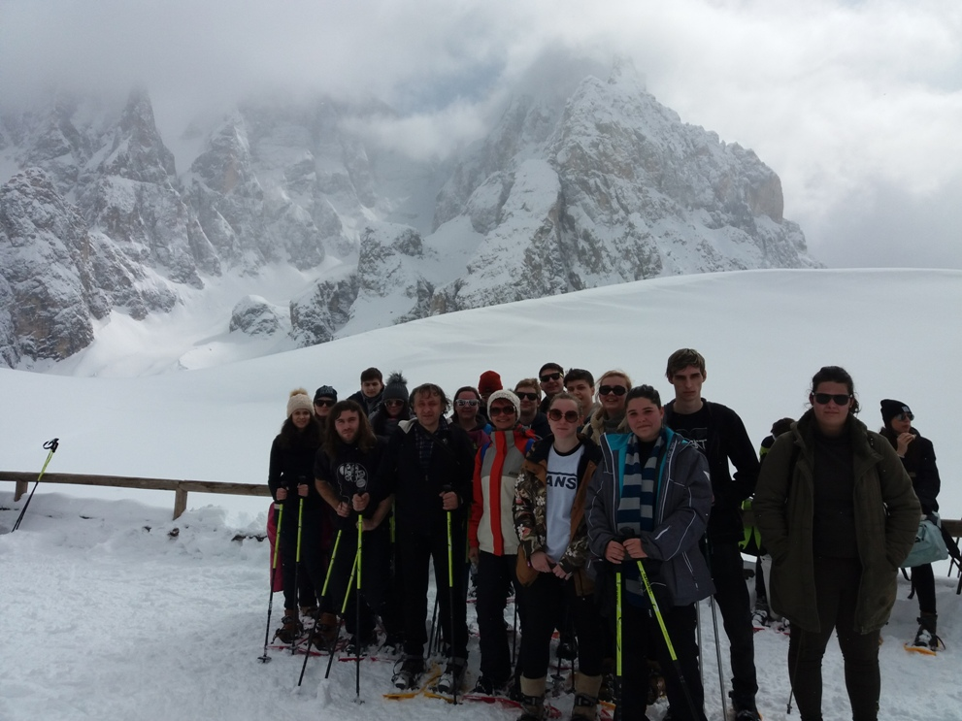
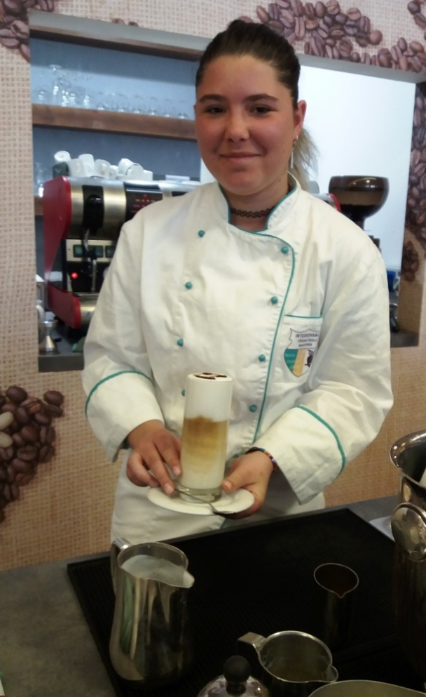
Během zahraničních stáží získají účastníci cenné zkušenosti a poznatky, které pak mohou uplatnit na trhu práce. Během doprovodných aktivit mají mnoho skvělých zážitků.

Slide 12
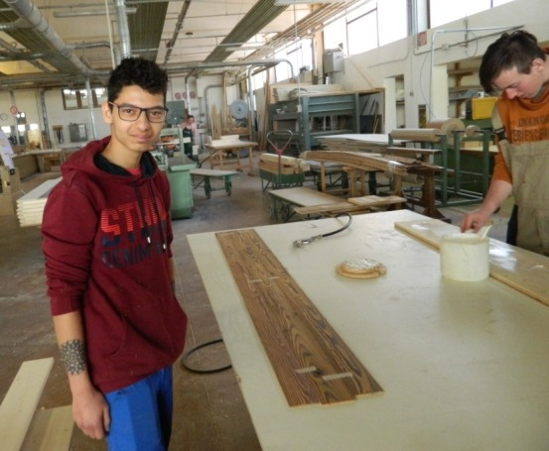
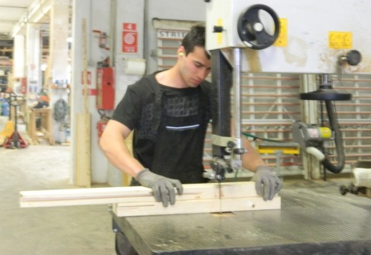
Učni oboru truhlář si zde mohli vyzkoušet jiné technologie a spolupráci s italskými partnery.

Slide 13
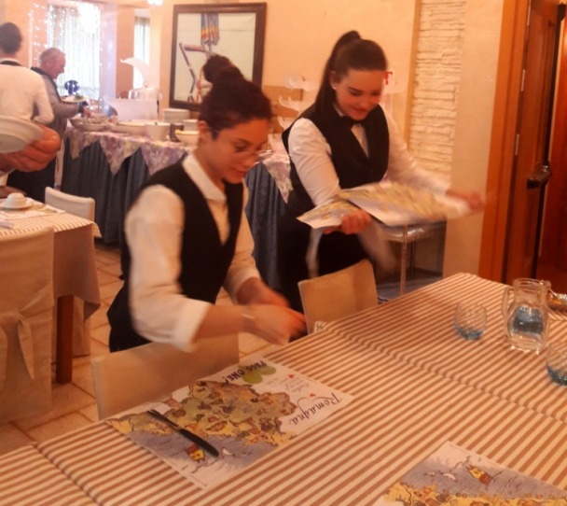
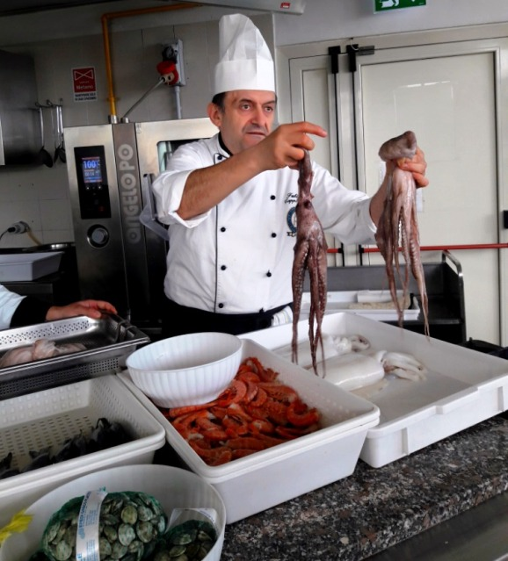
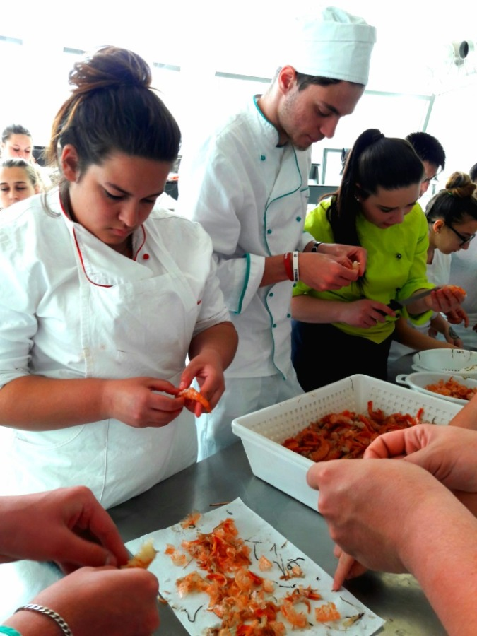
Kromě pizzy a tradičních italských těstovin se zde žáci naučí i připravovat mořské plody. Hodí se zkušenosti z provozu hotelů s hosty z různých zemí.

Slide 14
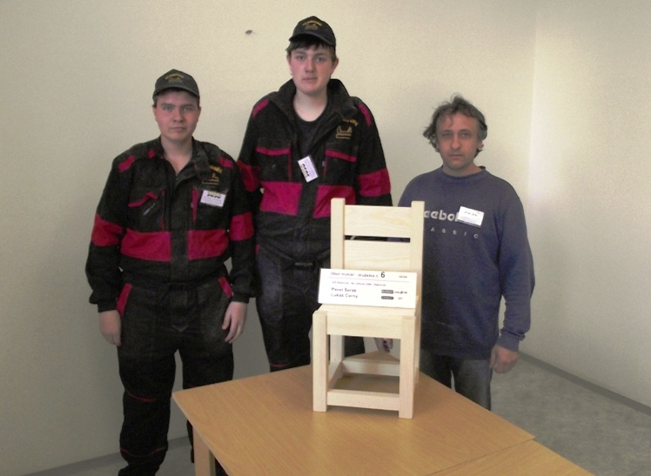
Žáci učebních oborů se každoročně zúčastňují odborných soutěží a dosahují v nich výborných výsledků.
Naši učni oboru truhlář se pravidelně zúčastňují soutěžních přehlídek stavebních řemesel SUSO a dosahují na nich vynikajících výsledků.

Slide 15
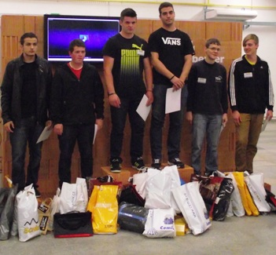
Žáci učebních oborů se každoročně zúčastňují odborných soutěží a dosahují v nich výborných výsledků.
Také učni oboru zedník se pravidelně zúčastňují soutěžních přehlídek stavebních řemesel SUSO. Patří mezi nejlepší zedníky v republice.

Slide 16
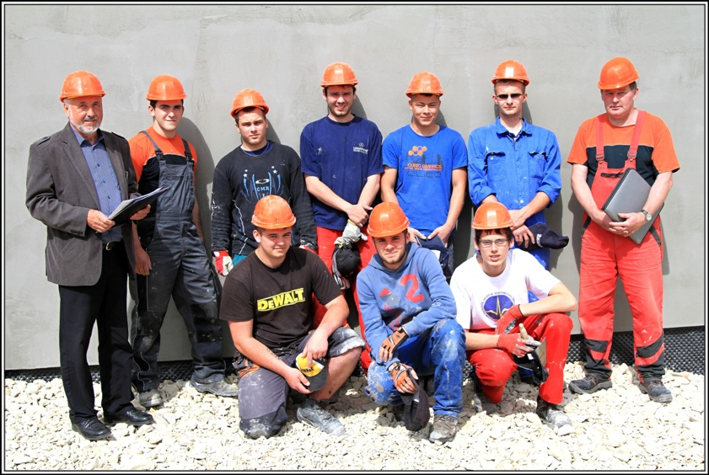
Učební obor zedník:

Slide 17
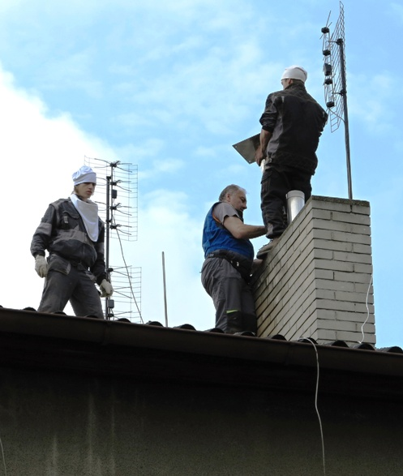
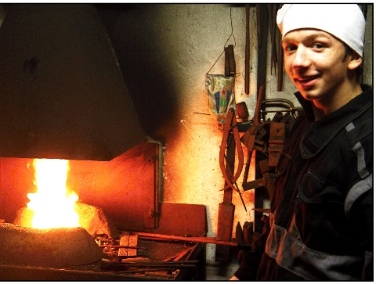
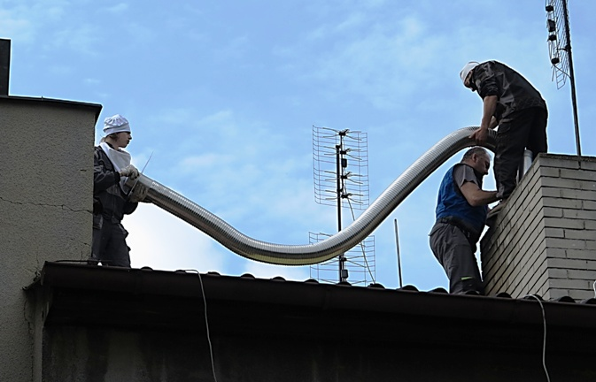
Kominík je řemeslo pro správné chlapy:

Slide 18
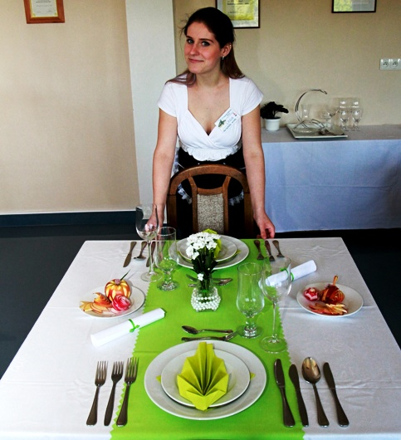
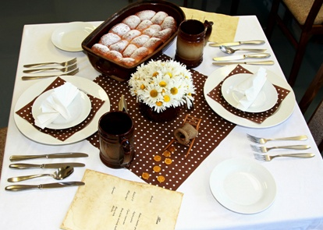
Při závěrečných zkouškách učebního oboru kuchař, kuchařka, číšník, servírka – slavnostní tabule:

Slide 19
Vzhledem k současné situaci nebylo možno zatím uskutečnit dny otevřených dveří v plánovaných termínech.
Individuální návštěva školy je možná po telefonické domluvě.
Všechny potřebné informace najdete na našich webových stránkách:
www.issrako.cz
Těšíme se na vás!

